Slide 1
Welk dier ben jij?
De aard van het beestje

Slide 2
1. Hoe ben jij als docent?
A | Ik moedig mijn leerlingen aan ook zo actief te zijn!
B | Ik ben alleenheerser. Mijn wil is wet!
C | Elke dag anders – mijn voorbereiding komt ooit wel …..
D | Ligt eraan hoe ik die ochtend ben opgestaan.
E | Ik ben geen docent.

Slide 3
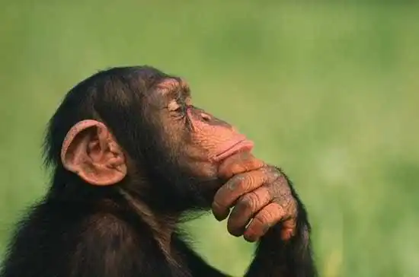
2. Wat ga ik als eerste doen in de middagpauze vandaag?
A | Op zoek naar eten.
B | Naar het toilet.
C | Een frisse neus aan zee halen.
D | Ik wacht tot iedereen op de markt is.
E | Netwerken.

Slide 4
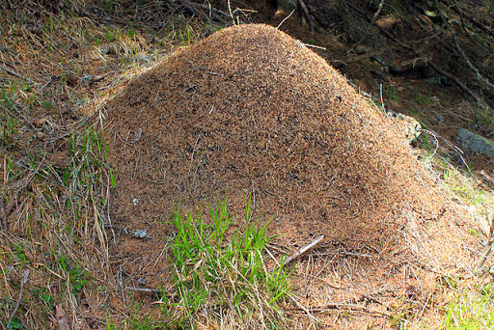
3. Waar woon jij het liefst?
A | In een studentenhuis.
B | In een woontoren met een mooi uitzicht.
C | Dat vertel ik liever niet...
D | In een landhuis met een grote tuin.
E | In een hutje op de hei

Slide 5
4. Wat doe je graag in je vrije tijd?
A | Een boek lezen.
B | Verstoppertje spelen.
C | Muziek luisteren / zingen.
D | In bomen kruipen.
E | Ruzie zoeken met soortgenoten.

Slide 6
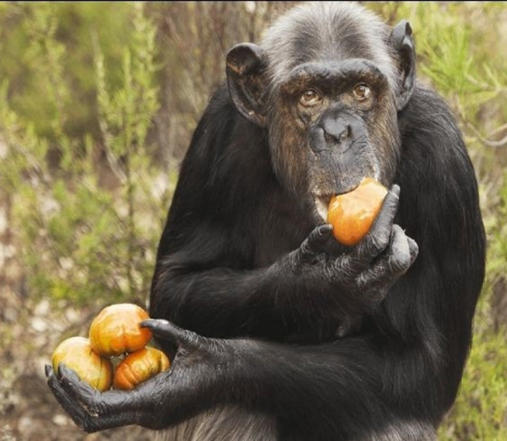
5. Hoe ziet jouw avondeten er straks uit?
A | Ik probeer van alles wat te proeven.
B | Ik ga voor vega.
C | Ik ben een echte vleeseter.
D | Ik ga thuis eten.
E | Maakt niet uit als er maar alcohol bij zit.

Slide 7
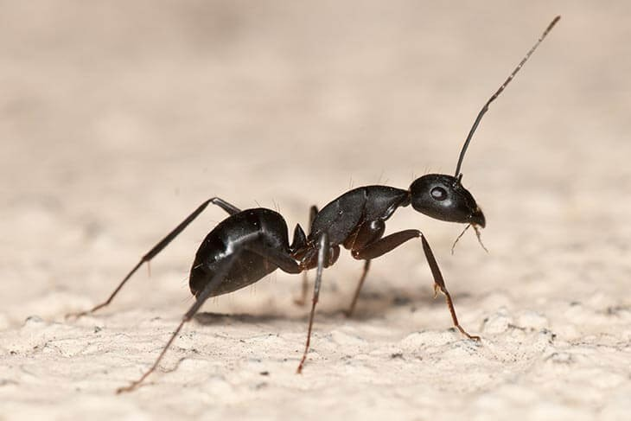
6. Wanneer ben jij het actiefst ?
A | Overdag
B | Avond
C | Nacht

Slide 8
7. Hoe ziet jouw ideale lokaal eruit?
A | Overal staan planten
B | Het is een koele omgeving …
C | Veel variatie – lekker druk
D | Veel verstopplekjes …
E | Lekker warm en een hoge stoel voor mij

Slide 9
8. Hoe kijk jij je toetsen na? Of hoe zou je dat doen?
A | Dat doen de leerlingen toch zelf?
B | Daar heb je toch stagiaires voor?
C | Meteen dezelfde dag .. Het kan maar beter af zijn.
D | Dat doet de computer. Leve de meerkeuzevragen.
E | Nakijken? Dat komt over 3 weken wel.

Slide 10
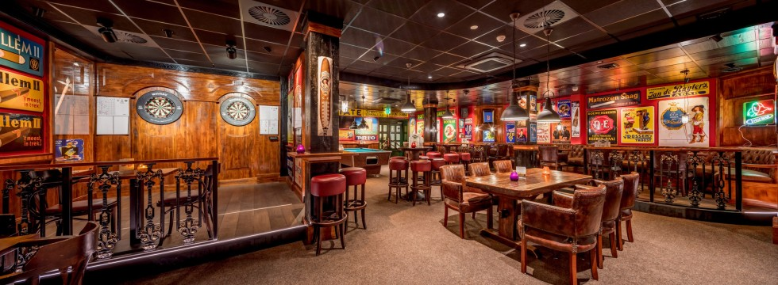
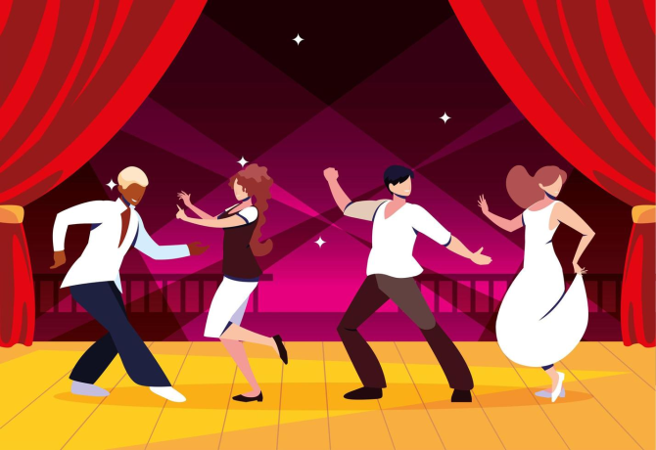
9. Waar ben je vanavond na 21.30 uur te vinden?
A | Op mijn kamer.
B | Op de dansvloer.
C | Achter de bar.
D | Thuis
E | Bij de pubquiz

Slide 11
10. Wat vond jij van deze quiz?
A | Ik was meer bezig met kijken naar wie er om mij heen zitten.
B | Kom maar op met die uitslag!
C | Vindingrijk.
D | Ik heb er honger van gekregen.
E | Het voelt als een nieuw begin.

Slide 12
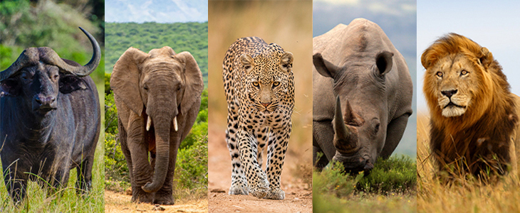
Spannend?

Slide 13
Uitslag
Vraag 1 | Punten
A | 1
B | 4
C | 2
D | 3
E | 5
Vraag 2 | Punten
A | 4
B | 2
C | 3
D | 5
E | 1
Vraag 3 | Punten
A | 1
B | 3
C | 5
D | 2
E | 4
Vraag 4 | Punten
A | 5
B | 2
C | 1
D | 4
E | 3
Vraag 5 | Punten
A | 3
B | 5
C | 2
D | 4
E | 1

Slide 14
Uitslag
Vraag 7 | Punten
A | 5
B | 3
C | 4
D | 2
E | 1
Vraag 8 | Punten
A | 2
B | 3
C | 1
D | 4
E | 5
Vraag 6 | Punten
A | 6
B | 7
C | 4
Vraag 9 | Punten
A | 4
B | 1
C | 2
D | 5
E | 3
Vraag 10 | Punten
A | 3
B | 2
C | 1
D | 4
E | 5

Slide 15
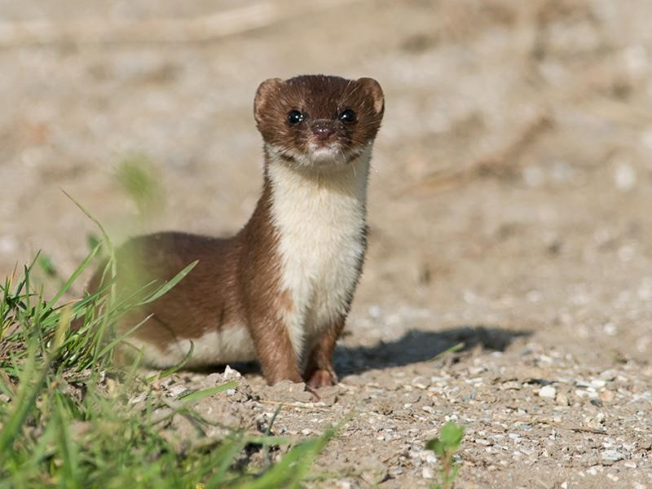
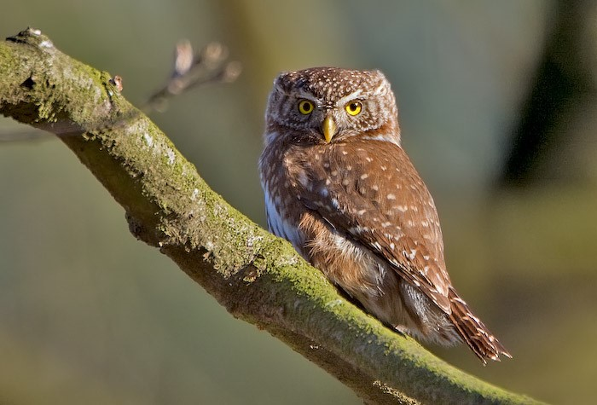
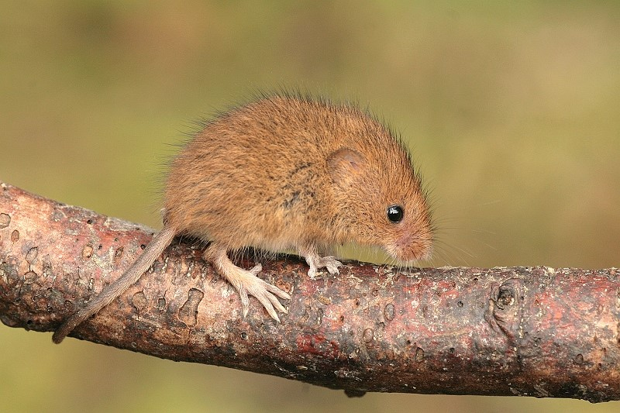
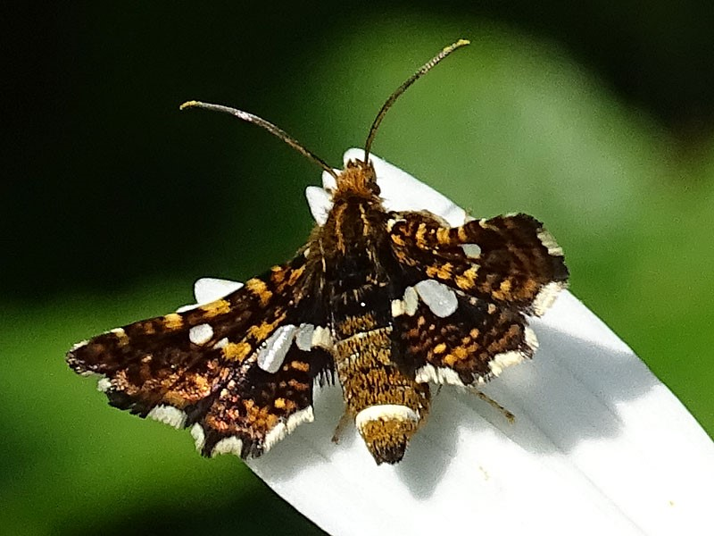
Goudhaantje
Wezel
Dwerguil
Dwergmuis
Bosrankvlinder

Slide 16
1-15 punten
16-27 punten
28-37 punten
38-45 punten
46-53 punten

Slide 17
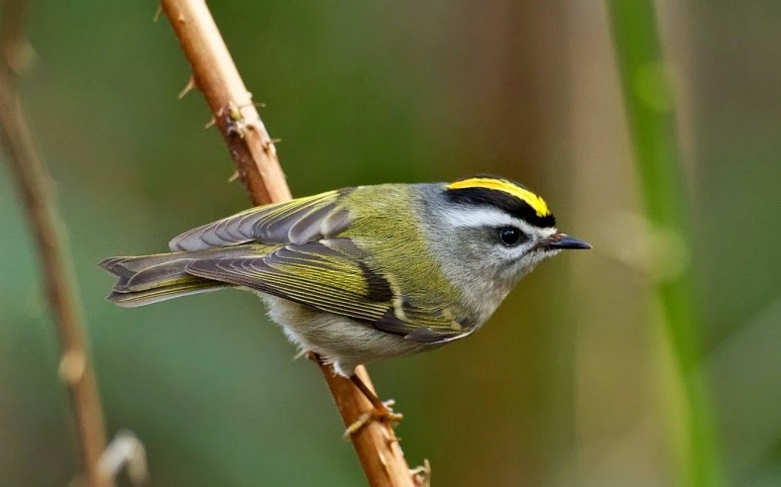
Goudhaantje
Je bent actief, bedrijvig en vindingrijk! Ook hou je er wel van om een deuntje te zingen. Zien we jou vanavond op de dansvloer?
Wezel
Jij bent wel dapper! Maar ook stoutmoedig. Met jouw behendigheid verstop jij je snel. Je gespierdheid heb je door je eiwitrijke dieet.

Slide 18
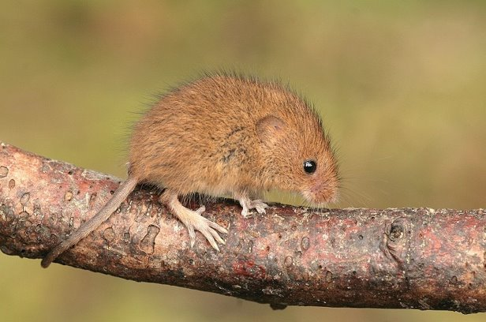
Dwergmuis
Jij trekt graag je eigen plan. Dit kost je wel veel energie en daar word je hongerig van. Jij staat straks zeker vooraan bij het buffet.
Dwerguil
Jouw actieve houding zorgt ervoor dat je niets mist! Jij staat vanavond helemaal op scherp bij de pubquiz.

Slide 19
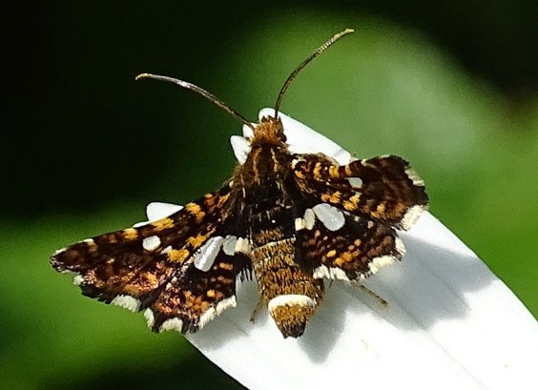
Bosrankvlinder
Je hebt een lieflijk karakter en valt niet snel op. Jij blijft liever wat meer op de achtergrond.

Slide 20
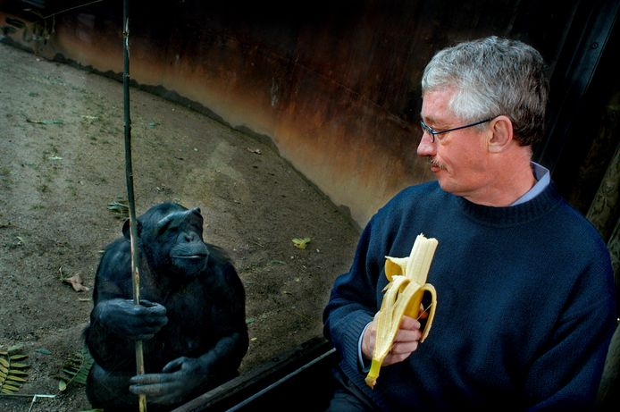
En nu door …

